Slide 1
程式競賽社

Slide 2
C語言-多維陣列
多維陣列：建立於一維陣列上而再建立更多陣列，則稱為多維陣列。由於正常情況下僅會使用到二維陣列，因此在C語言也有二維陣列的表示方式。
多維陣列宣告方式：
資料型態 變數名稱[長度1] [長度2] 範例：int ary[2][3]={{1,1,1}, {2,2,2}};
(宣告整數變數ary為二陣列並給予給予兩長度，第一長度為最外圍長度，第二長度為內為長度)
多維陣列思考方式即為陣列內再包含更多的陣列

Slide 3
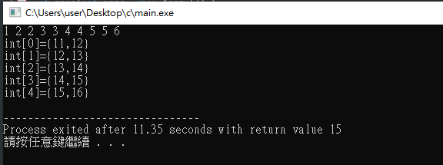
C語言-多維陣列
練習1：宣告一整數二維陣列並設定外長度5，內長度2，由使用者輸入5組數值後，輸出每組數值再加10之結果

Slide 4
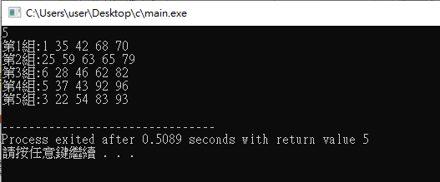
C語言-多維陣列
練習2:請製作一樂透程式，由使用者輸入一正整數(1<=N<10)，之後產生N組樂透號碼，一組樂透號碼有5個數字(1<=M<=100)由亂數產生且所有號碼皆不可重複。最後輸出各組樂透號碼。
輸入範例:
5
輸出範例:
第1組:1 35 42 68 70
第2組:25 59 63 65 79
第3組:6 28 46 62 82
第4組:5 37 43 92 96
第5組:3 22 54 83 93

Slide 5
C語言-多維陣列
練習2解

Slide 6
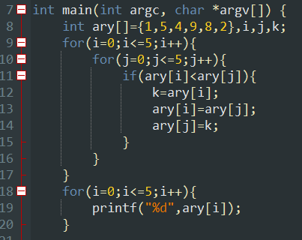
C語言-陣列排序

Slide 7
C語言-陣列排序
練習：由使用者輸入一正整數(1<=N<10)，之後輸入N個整數數字，最後由大到小排列輸出

Slide 8
C語言-字元陣列
字元陣列：用來存放字元量的陣列
字元陣列宣告方式：
1. char變數名稱[]={‘值1’,’值2’……} 範例：char ary[]={‘a’,’b’,’c’,’d’};
(宣告字元變數ary為陣列並給予4個值)
2. char 變數名稱[長度] 範例：char ary[5];
(宣告字元變數ary為陣列並給予給予長度5，但先不給陣列值)
3. char 變數名稱[]={值} 範例：char ary[]={“apple”};
(宣告字元變數ary為陣列，長度為6，值分別為a、p、p、l、e、\0)
任何字元陣列結尾都會自動加上’\0’代表該字元陣列結束
範例：
假設有一字元變數陣列如右圖
char ary[]={‘a’,’p’,’p’,’l’,’e’}
實際儲存時陣列長度為6
索引值(value)
a | p | p | l | e | \0
索引(key)
0 | 1 | 2 | 3 | 4 | 5

Slide 9
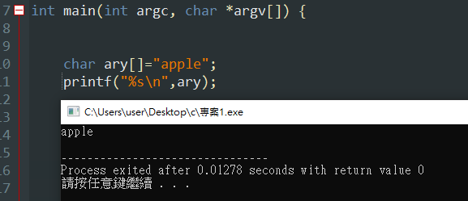
C語言-字元陣列
範例：
練習：宣告一字元陣列長度為15，由使用者輸入任意數值(不得含空白)後輸出
備註：在用scanf接收之變數為字元陣列時，不需使用&符號

Slide 10
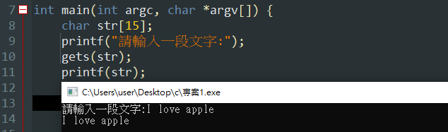
C語言-字元陣列
字串輸入函數gets：從標準輸入設備鍵盤上輸入一個字串

Slide 11
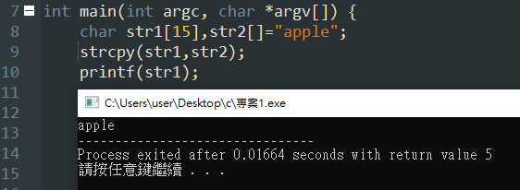
C語言-字元陣列
字串拷貝函數strcpy：將陣列內容拷貝到另一陣列

Slide 12
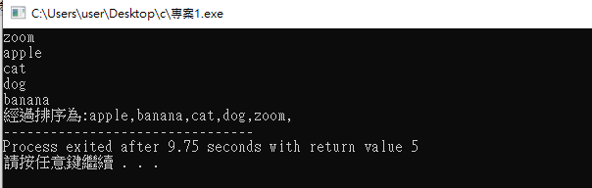
C語言-字元陣列
練習：由使用者輸入5組英文單字，按照單字字母開頭順序A-Z排列後再輸出

